Slide 1
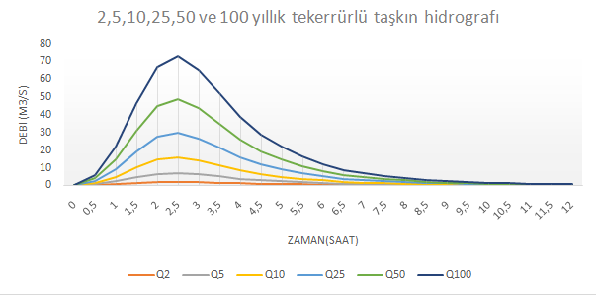
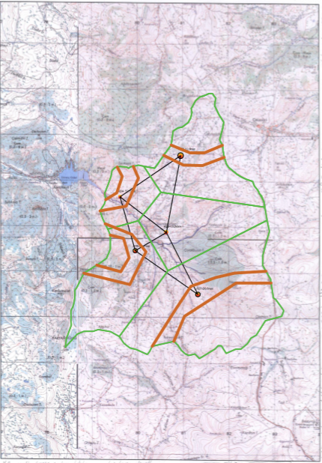
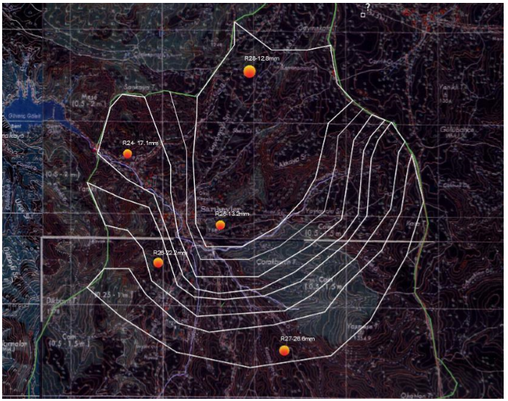
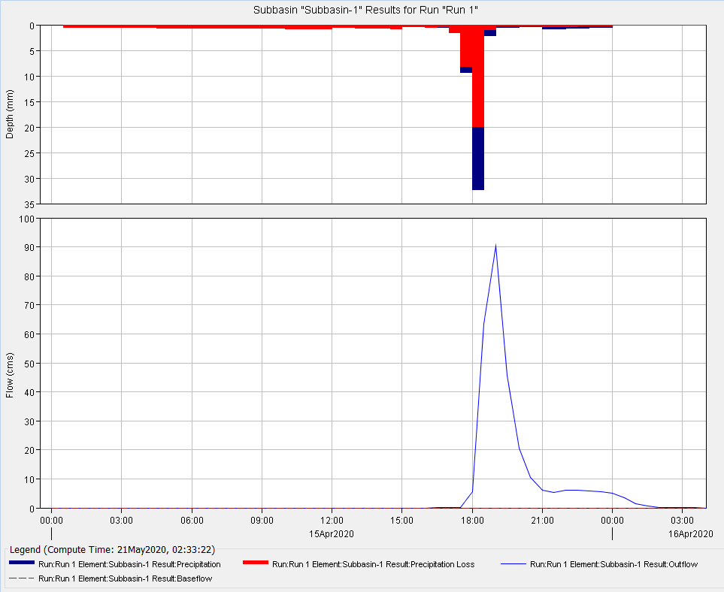
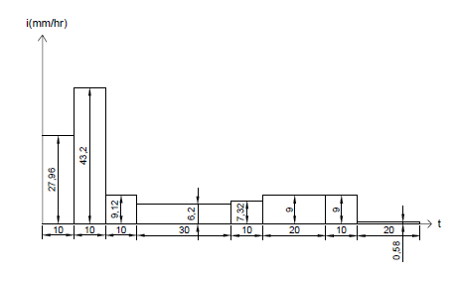
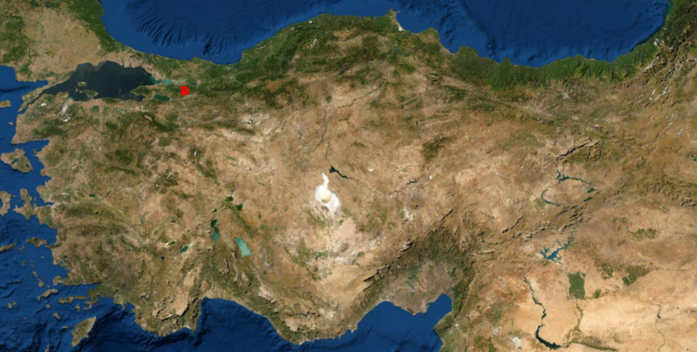
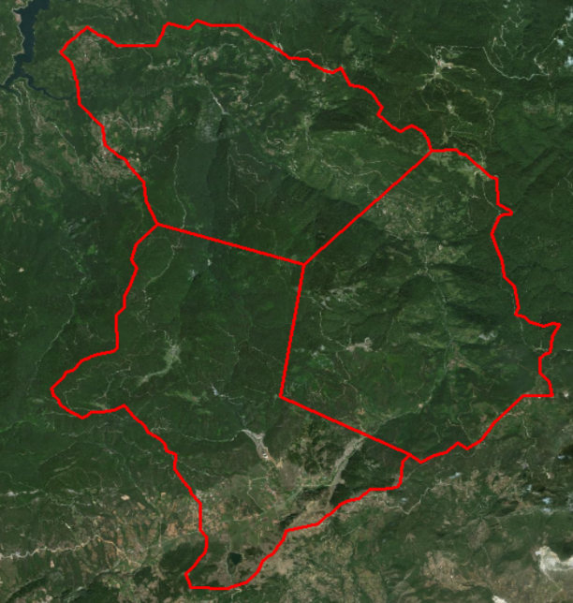
TAŞKIN HİDROGRAFI MODELLEME ÇALIŞMASI VE ŞEHİRLEŞME ETKİSİNİN İNCELENMESİ
BEKİR DELİKÜÇÜK-ENES TARİ-ALİHAN ABANOZ
Malzeme Bilimi ve Mühendisliği Bölümü
Danışman:
MLZ-10
Özet
Doğal afet olarak sel, bir akarsuyun muhtelif nedenlerle yatağından taşarak, çevresindeki arazilere, yerleşim yerlerine, altyapı tesislerine ve canlılara zarar vermek suretiyle, etki bölgesinde normal sosyo-ekonomik faaliyeti kesintiye uğratacak ölçüde bir akış büyüklüğü oluşturması olayı, şeklinde ifade edilmektedir. Yaptığımız bu çalışmada farklı tekerrürlerde oluşan yağışların ve şehirleşme etkisin akışa olan etkisini inceledik.
Çalışmada, havza ve havza özelliklerini çıkartmak için ArcGIS programından, yağış akış ilişkisini kurmak için HEC-HMS programından yararlanıldı. Frekanslı yağış özelliği kullanılarak akımlar analiz edildi.
Metod
1) Alansal yağış dağılımı çalışması
3) Yağış akış ilişkisi ve taşkın hidrografının hesaplanması
DSI birim hidrograf yöntemi ile taşkın hesabı
Şekil 4. Taşkın hidrografları
c) HEC-HMS ve frekanslı yağışlar ile taşkın hesabı
Şekil 1. Yağışın Alansal Dağıtılması a) Thiessen ve b) İzoyetal Metodu
Şekil 5. 100 yıllık 24 saatlik yağış için taşkın hidrografı
Şekil 2. Sonuç hiyetografı
2) Eğri Numarası (CN) çalışması
İlk olarak çalışmanın yapıldığı alanda toprak tipi ve arazi kullanımına bağlı olarak değişen CN sayısı ArcGIS programı ile belirlendi. CN sayısından kısaca bahsetmek gerekirse; birimsiz olan bu sayı 0-100 arasında değişmektedir ve 0’dan 100’e doğru gittikçe şehirleşmenin ve dolayısıyla geçirimsiz alanların arttığı söylenebilir.
Şekil 6. Farklı tekerrürdeki taşkın hidrografları
Şekil 7. Farklı CN numaraları için 100 yıllık tekerrürdeki taşkın hidrografları
Sonuç
Sonuçta, farklı yöntemlerle taşkın hidrograf tasarımı gerçekleştirilmiştir. Ayrıca, havza üzerindeki şehirleşme arttıkça akışa geçen yağış miktarı da önemli ölçüde artmıştır. Bu bağlamda akarsu çevresindeki 100 yıllık taşkın alanı boş bırakılmalı ve yerleşim için taşkın riski olmayan yüksek alanlar seçilmeli.
Şekil 3. Eğri numarası çalışması
Kaynaklar
http://www.hec.usace.army.mil/software/hec-hms/
17. PROJE FUARI ve YARIŞMASI (2024)

